Slide 1
Обзор алгоритмов дерева от дерева решений до xgboost
https://www.slideshare.net/tkm2261/overview-of-tree-algorithms-from-decision-tree-to-xgboost
1

Slide 2
Повестка дня
Xgboost захватил Kaggle
Дерево решений
Случайный лес
Дерево градиентного повышения
Экстримальное градиентное повышение(xgboost)
– Dart
2

Slide 3

Xgboost occupied Kaggle
Более половины успешных решений проблем машинного обучения, размещенных в Kaggle, используют XGBoost
http://www.kdnuggets.com/2016/03/xgboost-implementing-winningest-kaggle-algorithm-spark-flink.html
3

Slide 4
Великолепный и удивительный XGBoost
Awesome XGBoost: Machine Learning Challenge Winning Solutions
https://github.com/dmlc/xgboost/tree/master/demo#machine-learning-challenge-winning-solutions
Vlad Sandulescu, Mihai Chiru, 1st place of the KDD Cup 2016 competition. Link to the arxiv paper.
Marios Michailidis, Mathias Müller and HJ van Veen, 1st place of the Dato Truely Native? competition.
Link to the Kaggle interview.
Vlad Mironov, Alexander Guschin, 1st place of the CERN LHCb experiment Flavour of Physics competition. Link to the Kaggle interview.
Josef Slavicek, 3rd place of the CERN LHCb experiment Flavour of Physics competition. Link to the Kaggle interview.
Mario Filho, Josef Feigl, Lucas, Gilberto, 1st place of the Caterpillar Tube Pricing competition. Link to the
Kaggle interview.
Qingchen Wang, 1st place of the Liberty Mutual Property Inspection. Link to the Kaggle interview.
Chenglong Chen, 1st place of the Crowdflower Search Results Relevance. Link to the winning solution.
Alexandre Barachant (“Cat”) and Rafał Cycoń (“Dog”), 1st place of the Grasp-and-Lift EEG Detection. Link to the Kaggle interview.
Halla Yang, 2nd place of the Recruit Coupon Purchase Prediction Challenge. Link to the Kaggle interview.
Owen Zhang, 1st place of the Avito Context Ad Clicks competition. Link to the Kaggle interview.
Keiichi Kuroyanagi, 2nd place of the Airbnb New User Bookings. Link to the Kaggle interview.
Marios Michailidis, Mathias Müller and Ning Situ, 1st place Homesite Quote Conversion. Link to the Kaggle interview.
4

Slide 5
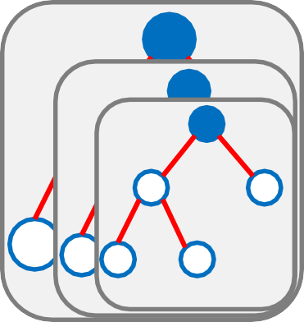
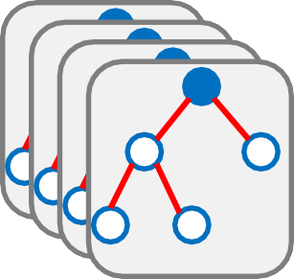
Что произошло?!
XGBoost - модель для градиентных деревьев
?
xgboost
Дерево решений
Случайный лес
Дерево градиентного подъема
Что произошло во время эволюции
5

Slide 6
Дерево решений – начало всего
Определение
Деревья решений (DT) - это непараметрический метод обучения под наблюдением, используемый для классификации и регрессии. Цель состоит в том, чтобы создать модель, которая прогнозирует значение целевой переменной путем изучения простых правил принятия решений, выведенных из функций данных.cited by http://scikit-learn.org/stable/modules/tree.html
cision ule 2
decision rule 3
Decision Tree
A | _{D} de r
 | B | E
C
decision rule 1
decision rule 4
6

Slide 7
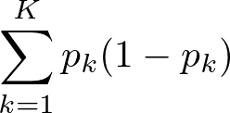
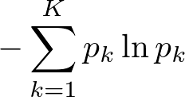

Как определить правила
Установите метрику, которая оценивает бесполезность разделения данных. затем минимизируйте метрику на каждом узле.
Classification
Gini impurity（CART）
Entropy （C4.5）
𝑝_{𝑘}: probability of an item with label 𝑘
𝐾 : number of class
Regression
Variance
𝑆𝐷(𝑆): standard varience of set S
𝑆_{𝐿}, 𝑆_{𝑅} : left and right split of a node
7

Slide 8
Примеры
Классификация
Предсказать, выжил ли человек после крушения Титаника
sex | age | survived
female | 29 | 1
male | 1 | 1
female | 2 | 0
male | 30 | 0
female | 25 | 0
male | 48 | 1
female | 63 | 1
male | 39 | 0
female | 53 | 1
male | 71 | 0
decide thresholds and
calculate probabilities
weighted average
Gini impurity
age | #survived | #people | probability | Gini impurity
age > = 40 | 3 | 4 | 0.75 | 0.375
age <40 | 2 | 6 | 0.33 | 0.444
0.42
0.08 Down
sex | #survived | #people | probability | Gini impurity
male | 2 | 5 | 0.40 | 0.480
female | 3 | 5 | 0.60 | 0.480
0.48
0.03 Down
Примесь Джини: 0,5
8

Slide 9
Примеры
Классификация
Предсказать, выжил ли человек после крушения Титаника
sex | age | survived
female | 29 | 1
male | 1 | 1
female | 2 | 0
male | 30 | 0
female | 25 | 0
male | 48 | 1
female | 63 | 1
male | 39 | 0
female | 53 | 1
male | 71 | 0
decide thresholds and
calculate probabilities
weighted average
Entropy
age | #survived | #people | probability | Entropy
age > = 40 | 3 | 4 | 0.75 | -0.375
age <40 | 2 | 6 | 0.33 | -0.444
0.61
0.08 Down
sex | #survived | #people | probability | Entropy
male | 2 | 5 | 0.40 | 0.480
female | 3 | 5 | 0.60 | 0.480
0.67
0.02 Down
weighted average
Entropy
Энтропия: 0.69
9

Slide 10
Examples
Регрессия
Предсказать возрост человека с Титаника
weighted average
Variance
sex | survived | age
female | 1 | 29
male | 1 | 1
female | 0 | 2
male | 0 | 30
female | 0 | 25
male | 1 | 48
female | 1 | 63
male | 0 | 39
female | 1 | 53
male | 0 | 71
calculate variances
survived | Var | #people
0 | 502.64 | 5
1 | 479.36 | 5
491.0
7.29 Down
sex | Var | #people
male | 524.56 | 5
female | 466.24 | 5
495.4
2.11 Down
Вариативность: 498.29
10

Slide 11
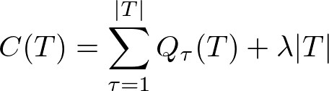
Другие методики дерева решений
Критерий остановки
Макс глубина
Минимальные листовые узлы
Нахождение хорошего порога для числовых данных
наблюдаемая точка данных
Дело в том, что метки классов измененяются
процентиль данных
Срез
Обрезка дерева, когда показатель поддерева выше порога.𝑇: a subtree of a original tree
𝜏: index of leaf nodes
Impurity metric
(gini, entropy or varience)
cited by PRML formula (14.31)
11

Slide 12
Рандомный лес
12

Slide 13
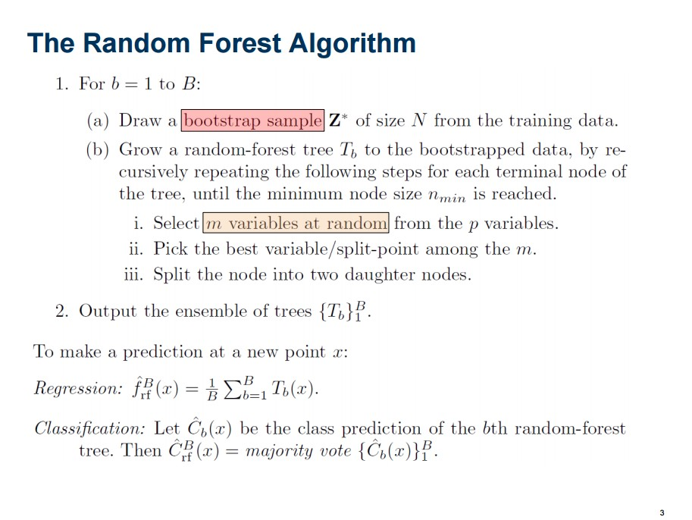
Лес случайностей
https://stat.ethz.ch/education/semesters/ss2012/ams/slides/v10.2.pdf
13

Slide 14
Основные идеи
Начальная загрузка данных
Случайный выбор функций
Набор деревьев
14

Slide 15
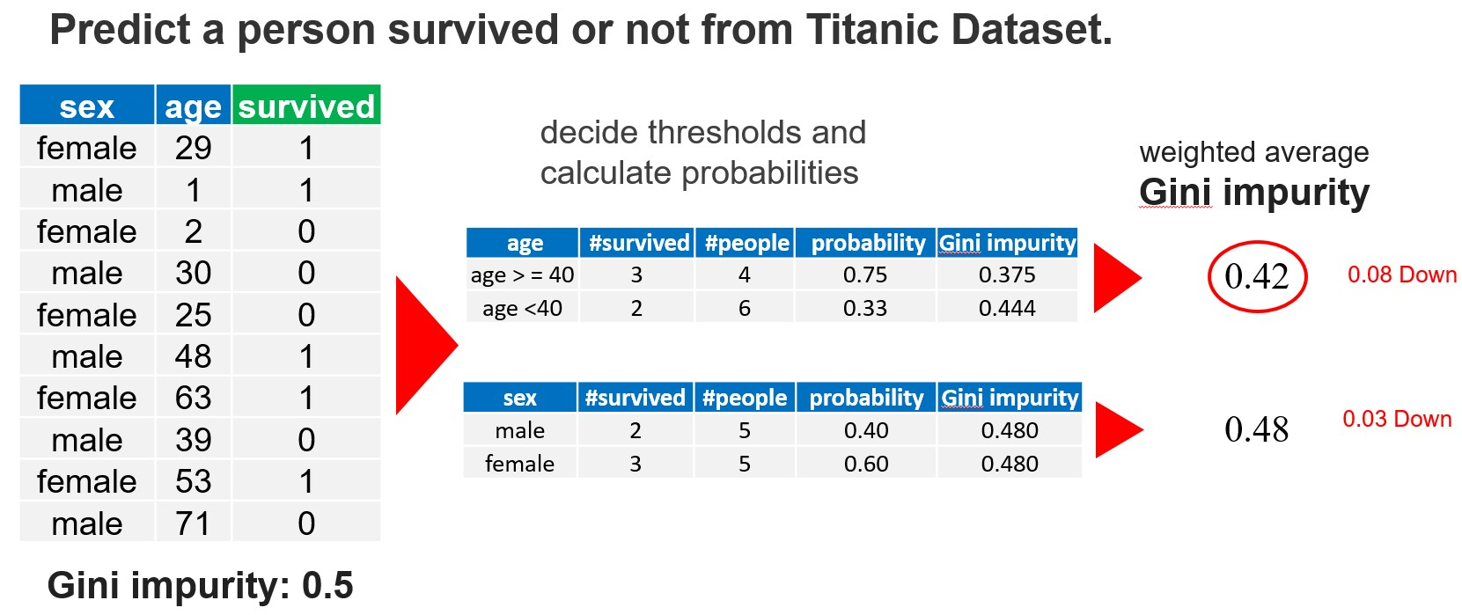
Случайный лес как селектор функций
Случайный лес сложно интерпретировать, но задумайтесь о некоторых его оссобенностях
Важность прибыли
Подведение итогов по каждому разделению. (наконец, нормализуя все значения)
Выше раскола «Age» получил 0,08 балла важности.
15

Slide 16
Случайный лес как селектор функций
Важность перестановок
Снижение точности после перестановки каждого столбца
Original data
Permuted data
Target | Feat. 1 | Feat. 2 | Feat. 3 | Feat. 4
0 | 1 | 2 | 11 | 101
1 | 2 | 3 | 12 | 102
1 | 3 | 5 | 13 | 103
0 | 4 | 7 | 14 | 104
Target | Feat. 1 | Feat. 2 | Feat. 3 | Feat. 4
0 | 1 | 5 | 11 | 101
1 | 2 | 7 | 12 | 102
1 | 3 | 2 | 13 | 103
0 | 4 | 3 | 14 | 104
Точность: 0.8
Точность: 0.7
0.1 Down
Важность функции 2 - 0,1.
16

Slide 17
Какая важность лучше ?
 | Pros. | Cons.
Важность прибыли | Доп. Вычисления не нужны Реализовано в scikit-learn | смещен в пользу непрерывных переменных и переменных со многими категориями [Strobl + 2008]
Важность перестановки | Хороша для коррелированных переменных? | Не нужны доп. вычисления
Это все еще спорный вопрос.
Если вы хотите узнать больше, пожалуйста, проверьте [Louppe + 2013]
17

Slide 18
Out-of-bag (OOB) Error
В случайных лесах мы можем получить объективную оценку ошибки теста без CV.
Процедура для получения ошибки OOB
All data
Remains data
(OOB data)
bootstraping
Loop for constructing trees
kth tree
Calucurate an error for the OOB data
Усреднение ошибок OOB по всем данным
18

Slide 19
Scikit-learn options
Parameter | Description
n_estimators | номер дерева
criterion | "gini" или "entropy"
max_features | Количество функций, которые следует учитывать при поиске лучшего разделения
max_depth | Максимальная глубина дерева
min_samples_split | Минимальное количество образцов, необходимое для разделения внутреннего узла
min_samples_leaf | Минимальное количество образцов в листовом узле
min_weight_fraction_leaf | Минимальная взвешенная доля общей суммы весов (всех входных выборок), необходимая для конечного узла.
max_leaf_nodes | Рост деревьев с max_leaf_nodes в стиле «лучший первый».
min_impurity_split | Порог для ранней остановки роста деревьев.
bootstrap | Используются ли образцы начальной загрузки при построении деревьев.
oob_score | Использовать ли образцы из пакета для оценки точности обобщения.
warm_start | Если установлено значение True, повторно используется решение предыдущего вызова
http://scikit-learn.org/stable/modules/generated/sklearn.ensemble.RandomForestClassifier.html
19

Slide 20
Gradient Boosting Tree (GBT)
20

Slide 21
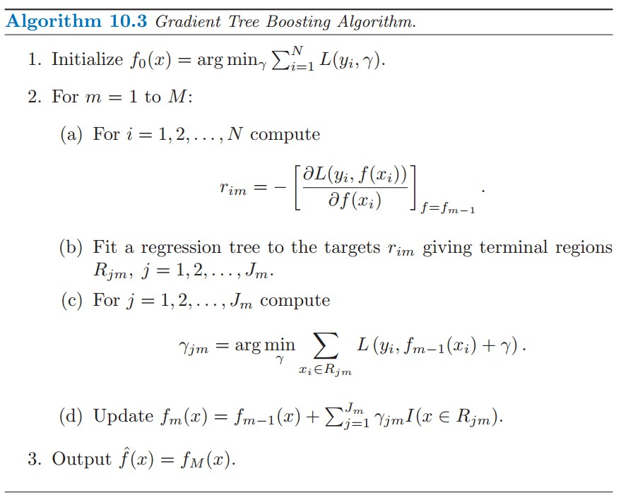
Gradient Boosting Tree (GBT)
psedo-residual
1-demantional optimization for each leaf.
The Elements of Statistical Learning 2nd edition, p. 359
21

Slide 22
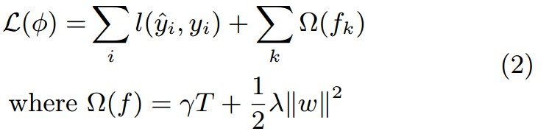

Xgboost(eXtreme Gradient Boosting)
xgboost является одной из реализаций GBT.
Критерий расщепления отличается от критерия, который мы показали выше.
xgboost также реализовал l1 регуляризацию. (мы увидим позже.)
Функция потери
количество листьев
Критерий расщепления, непосредственно полученный из функции потерь, является самым большим вкладом xgboost.
22

Slide 23

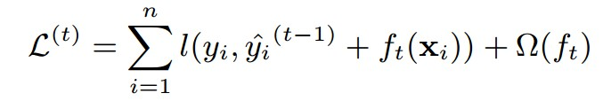

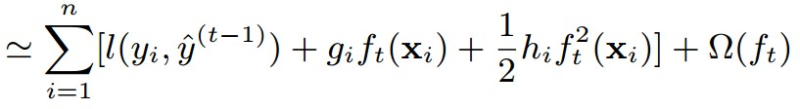
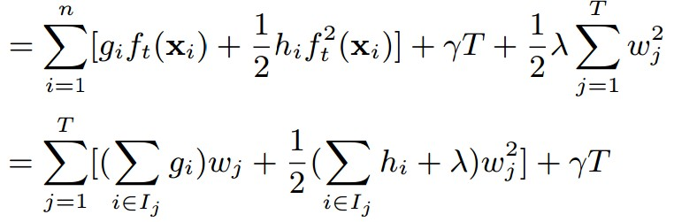
Xgboost’s алгоритмы поиска разделений
Quadratic Approximation
First order gradient: Second order gradient:
23

Slide 24
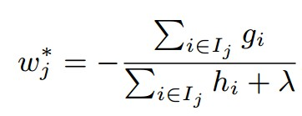
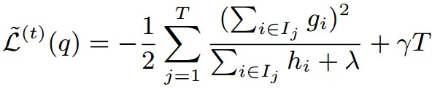
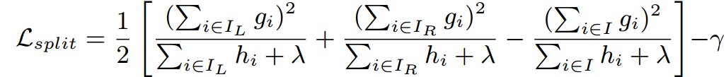
Xgboost Алгоритмы поиска разделений
Решите минимальную точку, изолируя w
Усиление этого критерия, когда узел расщепляется на 𝐿𝐿 и 𝐿𝑅
This is the xgboost’s splitting criterion.
24

Slide 25
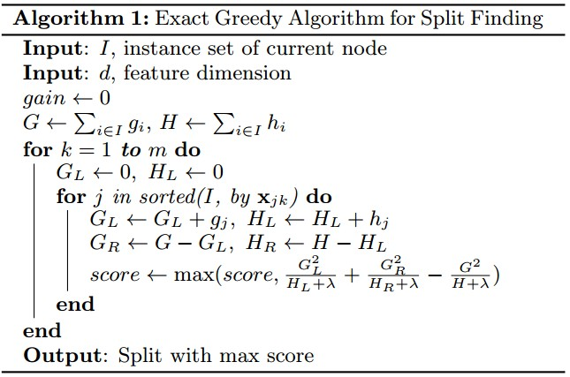
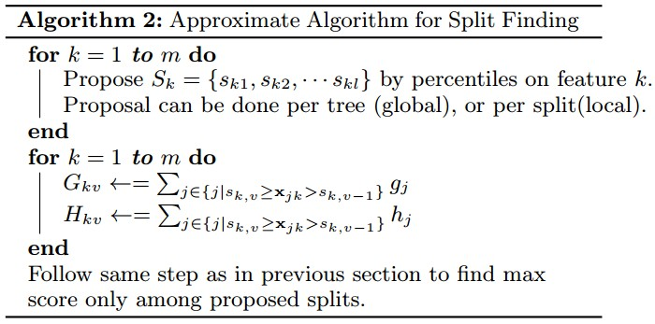
Алгоритмы поиска Xgboost Split
25

Slide 26
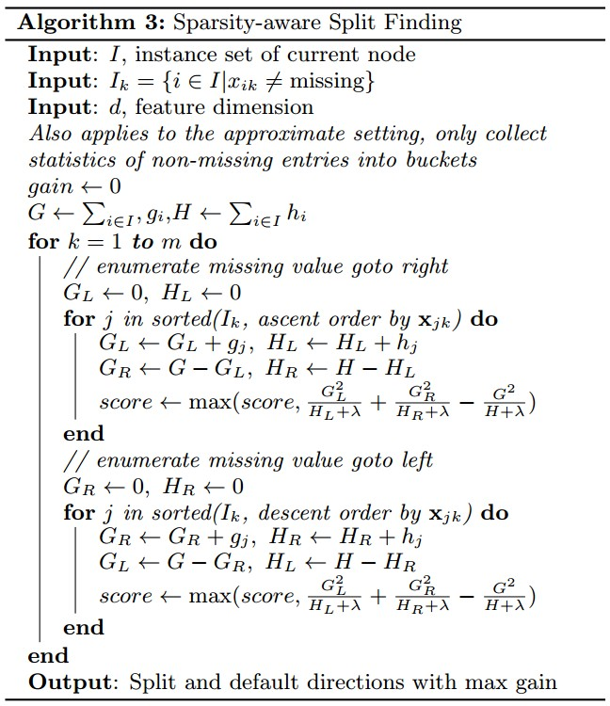
Сплит-алгоритмы поиска Xgboost для разреженных данных
26

Slide 27
Параметры xgboost
27

Slide 28


Параметры xgboost
eta [по умолчанию = 0,3, диапазон: [0,1]]
- усадка размера шага, используемая в обновлении для предотвращения переоснащения. После каждого шага повышения мы можем напрямую получить вес новых функций. и эта фактически сокращает вес элементов, чтобы сделать процесс повышения более консервативным.
Обновление усадки
𝜂
gama [по умолчанию = 0, диапазон: [0, ∞]]
- минимальное уменьшение потерь, необходимое для создания дальнейшего разбиения на листовом узле дерева. чем больше, тем более консервативным будет алгоритм.
If gamma is big enough, this term will be minus. (it does not cause a split)
https://github.com/dmlc/xgboost/blob/master/doc/parameter.md
28

Slide 29
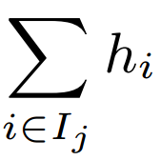
Параметры xgboost
max_depth [по умолчанию = 6, диапазон: [1, ∞]]
Максимальная глубина дерева, увеличение этого значения сделает модель более сложной / может быть переоснащена.
min_child_weight [по умолчанию = 1, диапазон: [0, ∞]]
минимальная сумма веса экземпляра (гессиана),. Если в результате шага разбиения дерева получится листовой узел с суммой веса экземпляра меньше, чем min_child_weight, то процесс сборки прекратит дальнейшее разбиение. В режиме линейной регрессии это просто соответствует минимальному количеству экземпляров, которое должно быть в каждом узле. Чем больше, тем более консервативным будет алгоритм.
If
< min_child_weight
, тогда останавливаемся.
sum of instance hessian in leaf j
29

Slide 30

Параметры xgboost
max_delta_step [по умолчанию = 0, диапазон: [0, ∞]]
- Максимальный шаг дельты, который мы допускаем для оценки веса каждого дерева. Если значение установлено в 0, это означает, что ограничений нет. Если для него установлено положительное значение, это может помочь сделать шаг обновления более консервативным. Обычно этот параметр не нужен, но он может помочь в логистической регрессии, когда класс крайне несбалансирован. Установите значение 1-10, это может помочь контролировать обновление
If
> max_delta_step
, then
?
max_delta_step
I am not sure, please someone tells me.
30

Slide 31
Параметры xgboost
subsample [default=1, range: (0,1]]
коэффициент подвыборки учебного экземпляра. Установка его на 0,5 означает, что XGBoost случайным образом собирает половину экземпляров данных для выращивания деревьев, и это предотвратит переоснащение.
colsample_bytree [default=1, range: (0,1]]
соотношение подвыборок столбцов при построении каждого дерева.
colsample_bylevel [default=1, range: (0,1]]
– соотношение подвыборок столбцов для каждого разделения на каждом уровне.
31

Slide 32
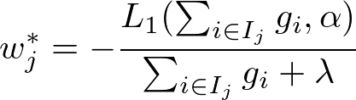
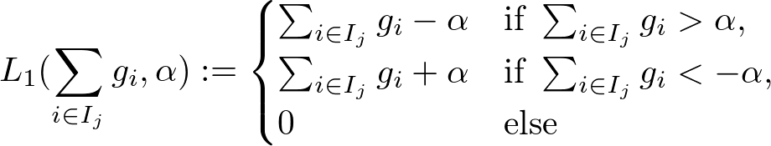
Параметры xgboost
lambda [default=1]
– L2 регуляризация срок по весам, увеличение этого значения сделает модель более консервативной.
alpha [default=1]
– L1 регуляризация срок по весам, увеличение этого значения сделает модель более консервативной.
https://www.kaggle.com/forums/f/15/kaggle-forum/t/24181/xgboost-alpha-parameter/138272 https://github.com/dmlc/xgboost/blob/v0.60/src/tree/param.h#L178
32

Slide 33
Параметры xgboost
tree_method [default='auto']
Алгоритм построения дерева, используемый в XGBoost (см. Описание в справочном документе)
Версия с распределенной и внешней памятью поддерживает только приблизительный алгоритм.
Выбор: {'auto', 'точный', 'приблизительно'}
'auto': использует эвристику, чтобы выбрать более быстрый.
Для малых и средних наборов данных будет использоваться точная жадность.
Для набора данных очень большого размера будет выбран приближенный алгоритм.
Поскольку старое поведение всегда использует точную жадность на одном компьютере, пользователь получит сообщение, когда выбран приблизительный алгоритм, чтобы уведомить об этом выборе.
«exact»: точный жадный алгоритм.
«approx»: приблизительный жадный алгоритм с использованием эскизов и гистограммы.
sketch_eps [default=0.03, range: (0, 1)]
Это используется только для приблизительного жадного алгоритма.
Это примерно переведено в O (1 / sketch_eps) количество бинов. По сравнению с прямым выбором количества бункеров это дает теоретическую гарантию с точностью эскиза.
Обычно пользователю не нужно настраивать это. но рассмотрите возможность установки более низкого числа для более точного перечисления.
33

Slide 34
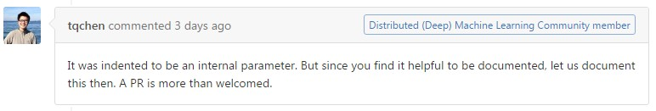
Parameters for early stopping
updater_seq, [default="grow_colmaker,prune"]
– Строка, разделенная запятыми, с описанием последовательности средств обновления дерева, которые должны быть запущены. Средство обновления дерева - это подключаемая операция, выполняемая над деревом на каждом этапе с использованием информации о градиенте. Обновления дерева могут быть зарегистрированы с помощью системы плагинов.
I am not sure the parameter, but the main developer also said
https://github.com/dmlc/xgboost/issues/1732
num_round
– Количество раундов для бустинга
Это аналоги «n_estimator» в Scikit-Learn API.
34

Slide 35
Parameters for early stopping
early_stopping_rounds
– Активирует раннюю остановку. Ошибка проверки должна уменьшаться, по крайней мере, в каждом раунде <early_stopping_rounds>, чтобы продолжить обучение. Возвращает модель из последней итерации (не самой лучшей). Если происходит ранняя остановка, модель будет иметь три дополнительных поля: bst.best_score, bst.best_iteration и bst.best_ntree_limit. (Используйте bst.best_ntree_limit для получения правильного значения, если в параметрах появляются num_parallel_tree и / или num_class)
Если у вас есть набор для проверки, вы можете настроить раунд повышения.
feval
- Индивидуальная функция оценки
def sample_feval(preds, dtrain):
labels = dtrain.get_label()
some_metric = calc_sume_metric(preds, labels)
return 'MCC', some_metric
https://github.com/dmlc/xgboost/blob/master/demo/guide-python/custom_objective.py
35

Slide 36
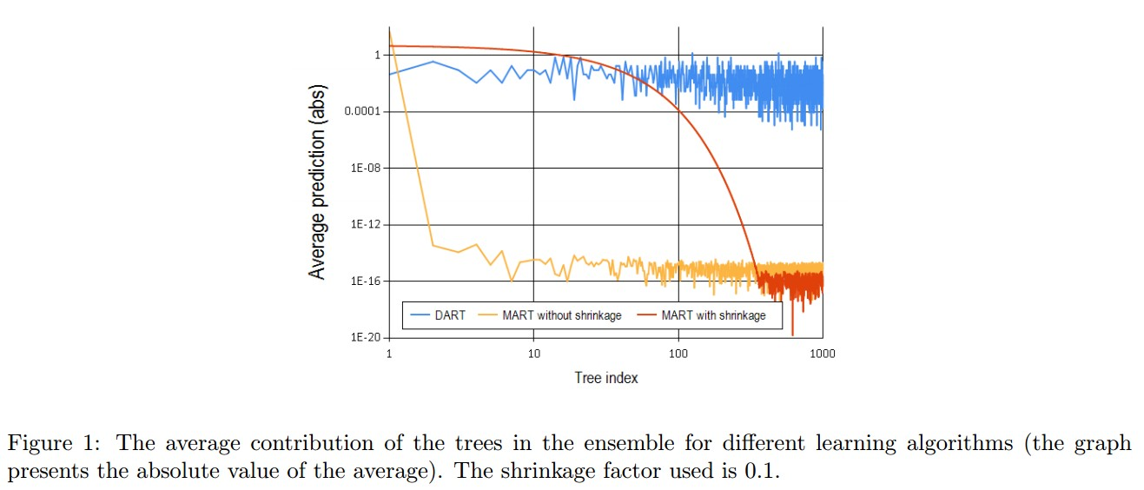

DART [2015 Rashmi+]
DART(Dropouts meet Multiple Additive Regression Trees)
Использование техники отсева в GBT (MART)
DART предотвращает чрезмерную специализацию.
Деревья, добавленные в начале, имеют слишком большой вклад
Сжатие также предотвращает чрезмерную специализацию, но авторы утверждают, что недостаточно.
36

Slide 37
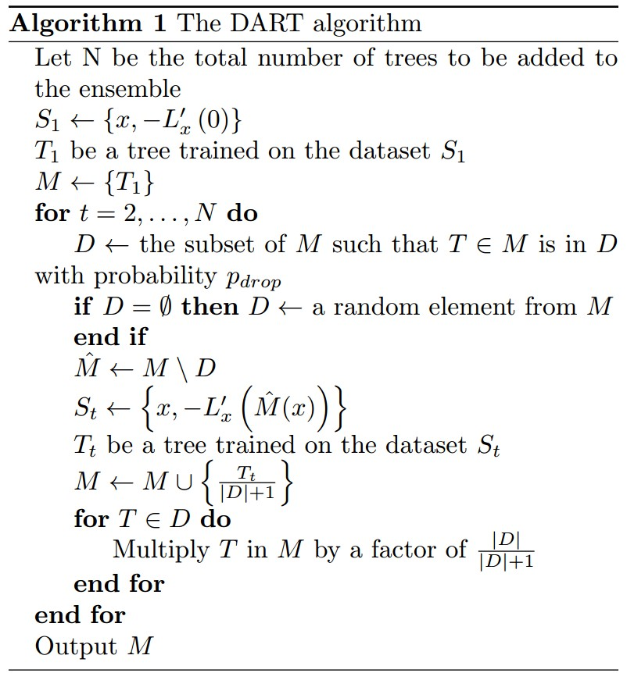
DART [2015 Rashmi+]
Решаем, какие
деревья выпадают
Расчет псевдо-остаточного
Уменьшение веса отброшенных деревьев
37

Slide 38
Parameters for DART at xgboost
sample_type [default="uniform"]
tтип алгоритма выборки.
«uniform»: упавшие деревья выбираются равномерно.
«weighted»: отброшенные деревья отбираются пропорционально весу.
normalize_type [default="tree"]
тип алгоритма нормализации.
"tree": новые деревья имеют одинаковый вес каждого из упавших деревьев.
вес новых деревьев 1 / (k + learning_rate)
отброшенные деревья масштабируются с коэффициентом k / (k + learning_rate)
"forest": новые деревья имеют такой же вес, как сумма упавших деревьев (лес).
вес новых деревьев 1 / (1 + learning_rate)
упавшие деревья масштабируются с коэффициентом 1 / (1 + learning_rate)
rate_drop [default=0.0, range: [0.0, 1.0]]
Частота отсева
skip_drop [default=0.0, range: [0.0, 1.0]]
вероятность пропуска отсева.
Если выпадение пропущено, новые деревья добавляются так же, как gbtree.
38

